Slide 1

Informasjonsmøte nytt 8.trinn hausten-25

Slide 2

Opplæringa i skole og lærebedrift skal, i samarbeid og forståing med heimen, opne dører mot verda og framtida og gi elevane og lærlingane historisk og kulturell innsikt og forankring.

Slide 3

Alle på BUS skal oppleve at dei høyrer til og at det er bruk for dei

Slide 4

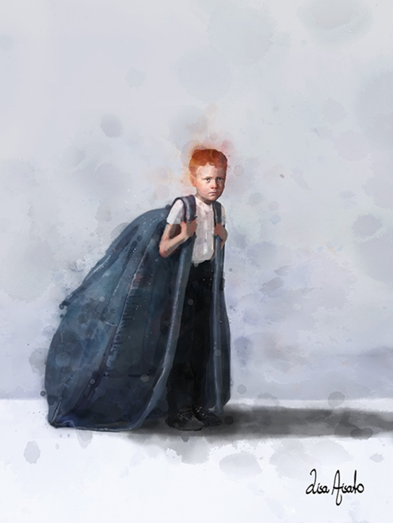

Slide 5
Tema i kveld
Generell informasjon om BUS
Klassesamansetjing, overgong og heimen si rolle
Informasjon til skulestart
Valfag og tilvalsfag
PP vert lagt ut på heimesida vår, som referat frå møtet

Slide 6
Generell info Bremnes Ungdomsskule (BUS)
Til hausten: ca 375 elevar, inkludert eigen klasse for nyankomne minoritetsspråklege
8. trinn: 125 elevar frå 6 barneskular fordelt på 5 klassar
19.august: «trinnforeldremøte» og klasseforeldremøte
Meir info om skulen (på mange språk) finn de på heimesida vår:
https://www.bomlo.kommune.no/tenester/barnehage-og-skule/skule/skulane-i-bomlo/bremnes-ungdomsskule/
Føl oss gjerne på Facebook!

Slide 7
Samansetjing klassar
Elevar frå 6 barneskular skal blandast i 5 klassar der alle møter nye ukjende. Målet er å få til gode klassar på BUS
Tidleg vinter: BUS og barneskulane har førebuingsmøte knytt til overgong: tal på elevar, gutar/jenter, særskilde behov, kor mange grupper frå kvar barneskule mm
Elevsamtale og foreldresamtale 7.trinn vinter: overgong BUS skal vera tema
Barneskulane deler elevane sine inn i grupper, basert på pedagogiske/sosialpedagogiske omsyn og evt. viktige tilbakemeldingar frå elev/foreldresamtalar (t.d skulemiljø)

Slide 8
BUS set saman desse gruppene frå barneskulane til klassar. Klasseutkasta vert delt med barneskulane og me møtes igjen til nytt samarbeidsmøte med barneskulane for å gjere klassane ferdig
Me ser og på tvers av barneskulane
BUS fordeler 2 kontaktlærarar på kvar klasse
Etter at listene er gjort kjende for elevar/foreldre, ser BUS desse som endelege

Slide 9
Korleis få til ein god overgong?
Besøk på skulen onsdag 7.mai kl. 12-14 i trappeamfi
Me legg til rette for overføringsmøter og trygging
Det vert jobba mykje med å skape gode læringsmiljø frå skulestart i august
Alle kjem til eit nytt skulemiljø, ny klasse, nye lærarar og nye potensielle venner både i eigen klasse og på tvers av klassar og trinn
BUS er utforma for å lage gode møteplassar: trinnområde, fellesareal, kantine, bibliotek
For 8.trinn: klasseromma er berre for elevane i den klassen

Slide 10

Forventningar
Kva forventningar har BUS til elevane?
Kva forventningar har BUS til føresette?
Kva forventningar har ditt barn til BUS?
Kva forventningar har de som føresette?
Me jobbar i lag for trivsel og meistring

Slide 11
Våre forventningar til eleven
ORDENSREGLAR
ÅTFERDSREGLAR
Møta førebudd og presis til timane
Visa gode arbeidsvanar og god arbeidsinnsats
Visa omsyn og respekt for andre på skulen og på skulevegen
Visa respekt for undervisninga
Visa vilje til å skapa trivsel og eit godt læringsmiljø
Skulen skal vera rusfri

Slide 12
Våre forventningar til heimen
Snakk positivt om skulen og om det å bli kjent med nye elevar og lærarar. Overgongen kan opplevast stor, men trygg barnet i at det kjem til å gå bra!
Støtt oss i arbeidet med våre forventningar til eleven
Ta opp evt. eigen uro med oss. Del uro med vaksne, ikkje med elev

Slide 13
Foreldresamarbeid
Frå å kjenne alle heimane i ein klasse vert de no blanda med føresette de ikkje kjenner til frå andre krinsar
Foreldresamarbeid er ikkje mindre viktig på ungdomsskulen
Prioriter foreldremøter og skulen sine arrangement
Det vert klassevis bli-kjent-treff raskt etter skulestart, me forventar at de stiller med elev
FAU vert med til hausten og orienterer nærare om samarbeid

Slide 14
Kva kan de vente av oss?
Snakk til oss om forventningar, då kan me sei om det er mogleg eller ikkje
Skule og heim kan ha ulikt syn på kva som er elevens beste. Dette skal me kunne grunngje på ein god måte
Me har eit langsiktig perspektiv: når elevane forlet oss etter 3 år skal dei vera tilstrekkeleg rusta til å gå vidare, både fagleg og sosialt
Me ser på alle elevane som våre elevar

Slide 15


Alle skal inkluderast

Slide 16
Viktig informasjon til skulestart
Elevane møter med sekk og niste, innesko og kodelås til eige elevskap
BUS har eiga ordning med mjølk. Dei som vil ha, får ved skulestart, samt påmelding for vidare skulemjølkordning
Elevkantine for alle, betaling bankkort
Skuleskyss er meldt inn, dei med rett til skyss får skysskort ved skulestart
Det er to kontaktlærarar i kvar klasse som samarbeider tett om elevane, både fagleg og sosialt. Som føresette er det kontaktlærarane de tek kontakt med først

Slide 17
Vigilo
Vigilo hentar opplysningar frå Folkeregisteret.
Føresette har ansvar for å oppdatere med rette opplysningar i Folkeregisteret, som ny adresse, foreldreansvar. Alle endringar må registrerast i Folkeregisteret.
Elevar med 2 heimar: dersom andre skal registrerast i Vigilo som kontaktperson, må me ha skriftleg samtykke frå begge føresette.
All viktig informasjon går gjennom Vigilo. Bruk app, skru på varsel.
Føl med på informasjon me sender ut i vigilo

Slide 18
Mobilbruk
BUS har eigne reglar for bruk av mobil og dette er regulert i skulereglane:
Mobiltelefon vert låst inn i mobilskap om morgonen og ut att når dei går heim
Kan brukast i undervisning og dette avgjer lærar
Regjeringa likestiller smartklokker. Elevar kan bli bedt om å levere inn desse på lik line med mobiltelefon
Me har mobilfrie friminutt og ser at dette er positivt for skulemiljø

Slide 19
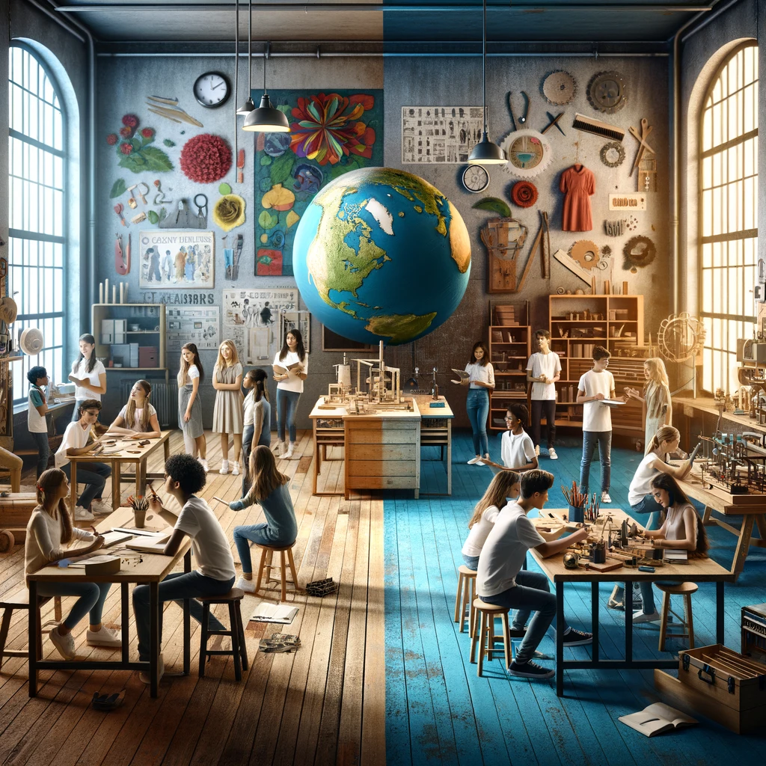
Tilvalsfag

Slide 20
Framandspråk/fordjuping/arbeidslivsfag
Elevane skal ha det samme faget gjennom alle 3 åra. Dei kan prioritera mellom
Tysk
Fransk, vert tilbod på Bømlo vgs til hausten
Spansk
Engelsk fordjuping
Arbeidslivsfag
Presentasjon av Alf_Framandspråk_202526

Slide 21
Viktig å tenkja over før prioritering
Likar eleven å jobba med språk, eller er t.d engelsk tilstrekkeleg?
De som føresette kjenner eleven best. Kva vil passe for mitt barn? Kan vera mogleg å byte hausten 8.trinn, men det må vera plass i faget ein ønskjer å byte til
Kan få konsekvensar for vidare utdanningsløp: skal eleven gå på studieførebuande eller yrkesfagleg etter ungdomsskulen?

Slide 22
Yrkesfaglege utdanningsprogram
Her er ikkje krav om noko framandspråk frå ungdomsskulen. Yrkesfag har heller ikkje tilbod om andre framandspråk.
Pr.no har VG1 engelsk og VG2 norsk
MEN arbeidsmarknaden i Noreg er internasjonal, med utanlandske fagfolk og norske fagfolk i utlandet. Det kan difor vera lurt og læra seg fleire språk!

Slide 23
Studieførebuande utdanningsprogram
Eleven kan starta med nytt framandspråk på vg1, men må då ha språk i 3 år.
Elevar som har hatt framandspråk i ungdomsskulen, og vel det same i vgs, er ferdig med språk etter vg2.
Elevar som er ferdig med språk etter vg2, kan ta fleire programfag på vg3. Dette kan ha noko å bety for enkelte vidare utdanningar, døme medisin, enkelte ingeniørstudier, tannlege, veterinær m.fl.

Slide 24
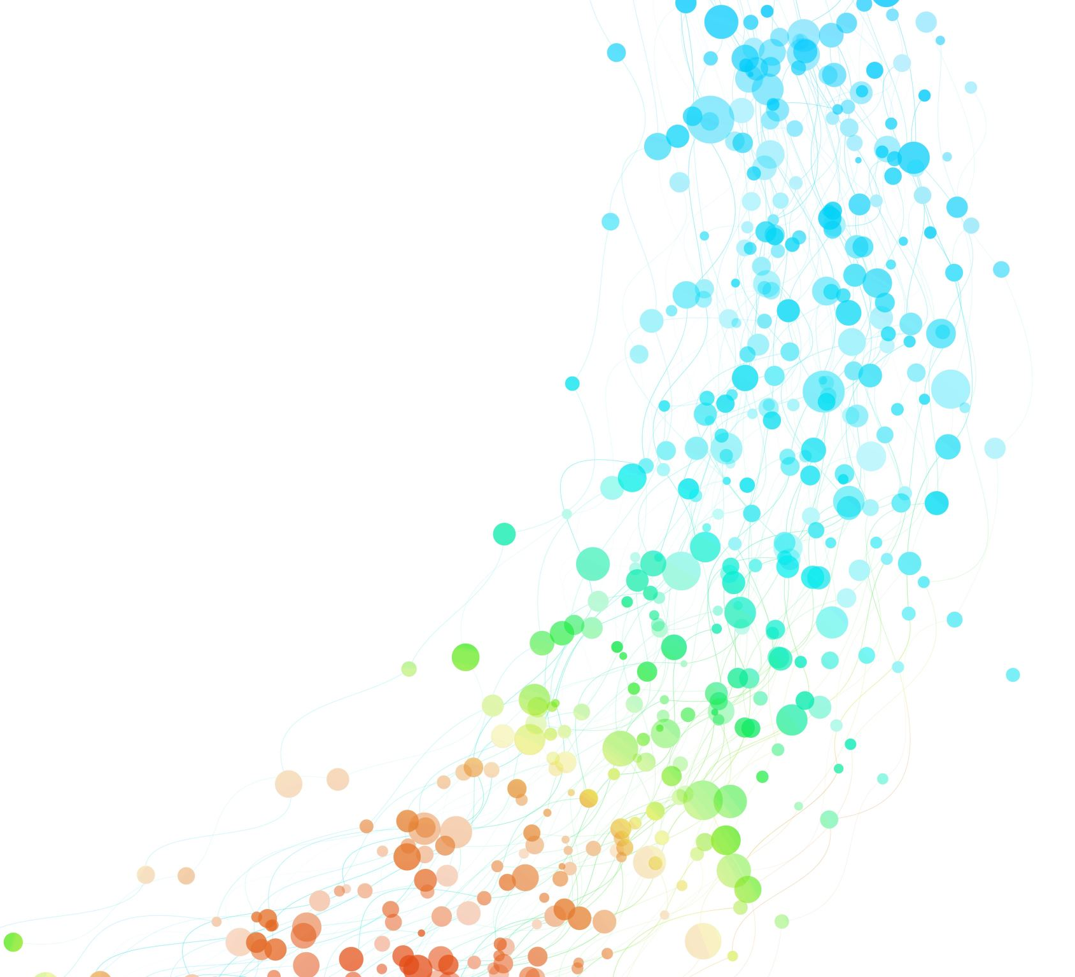
Arbeidslivsfag
Det praktiske faget med rom for alle.

Slide 25

Kva skal elevane læra?
undersøke behov for varer og tjenester på skolen og i lokalsamfunnet
planlegge praktiske og yrkesrettede arbeidsoppdrag
produsere og levere varer og tjenester etter kvalitetskrav
bruke fagbegreper, arbeidsmetoder, verktøy, materialer og teknologi tilpasset arbeidsoppdrag og begrunne valg
samarbeide, fremme forslag og delta i beslutninger i et arbeidsfellesskap
ivareta bærekraftige prinsipper i alle deler av arbeidsoppdraget
beskrive og vurdere risiko, og følge etiske retningslinjer og arbeidslivets regler i arbeidsoppdraget
vurdere sin egen og gruppens arbeidsinnsats, arbeidsprosess og arbeidsoppdragets resultat

Slide 26
Kva skal elevane læra?
Korleis fungere i arbeidslivet.

Slide 27
Kva gjer me for å trene på arbeidslivet?
Ulike arbeidsoppgåver basert på eleven sine interesser og planar for vidare utdanning
  Kantine
  Produksjon av varmmat til kantina
  Jobb i kjøkkenhage
  Praktisk handverk
  Arbeid med skog og ved
  Skuleavis og reklame
  Økonomi
  Elevbedrift
Jobbsøknad og CV
Fokus på arbeidsmiljø og HMS

Slide 28
Kven bør ha arbeidslivsfag?
Elevar som
likar å jobbe praktisk og/eller treng meir praktisk arbeid i løpet av skuleveka.
ynskjer å gå vidare med ei yrkesfagleg utdanning.
treng å bruke den faglege kapasiteten sin på å meistre norsk og engelsk skriftleg og munnleg.
Vår erfaring:
Mange elevar vel spansk, tysk, fransk eller engelsk fordjuping, men oppdagar seinare at dei burde ha valt arbeidslivsfag.
Viktig å ta denne praten med ungdommen tidleg for å gjere det rette valet allereie no.

Slide 29

VALFAG

Slide 30
Valfag ved BUS
Design og redesign
Friluftsliv
Fysisk aktivitet og helse
Innsats for andre
Produksjon for scene
Teknologi og design
Utvikling av produkter og tjenester
Valfag 202526

Slide 31
Praktisk informasjon til val
Føresette får tilsendt lenke i Vigilo onsdag 07.05. Gjer val saman med elev
Registrer med namn, barneskule og klasse 8.tr
Elev prioriterer 3 ønskjer for valfag og 3 ønskjer for tilvalsfag: førsteval for det ein ønskjer mest, andreval for det ein ønskjer nest mest og tredjeval er sisteval. Eleven får eit av vala.
Eleven må og grunngje valet sitt, som kan hjelpa i prioritering.
Barneskulane kan hjelpe til praktisk om nødvendig.
Frist: fredag 16.mai, men ønskeleg at ein gjer dette raskt.
Kan ikkje gjere val 2 gongar, ta evt.kontakt med oss ved feilval

Slide 32
Vel heim,
me møtes 19.august!

